Slide 1

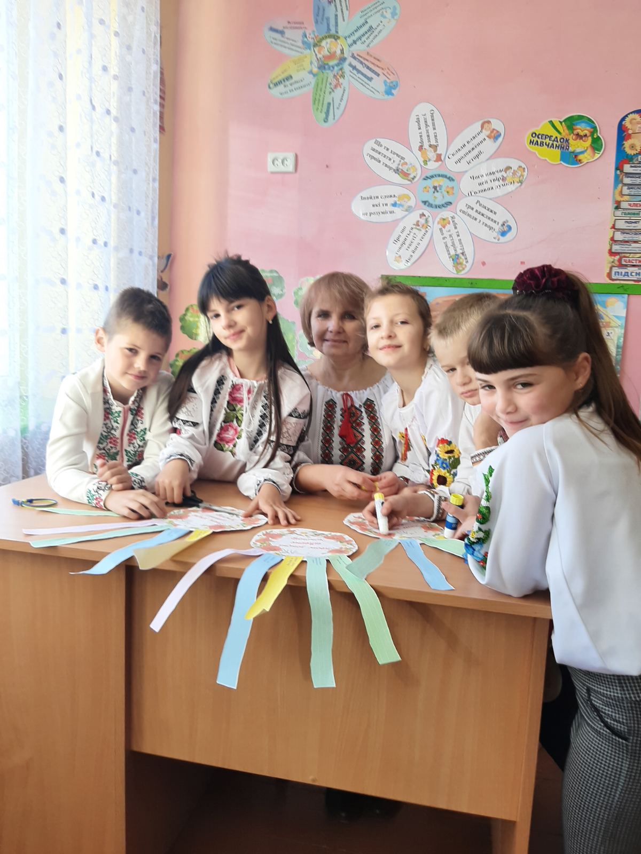
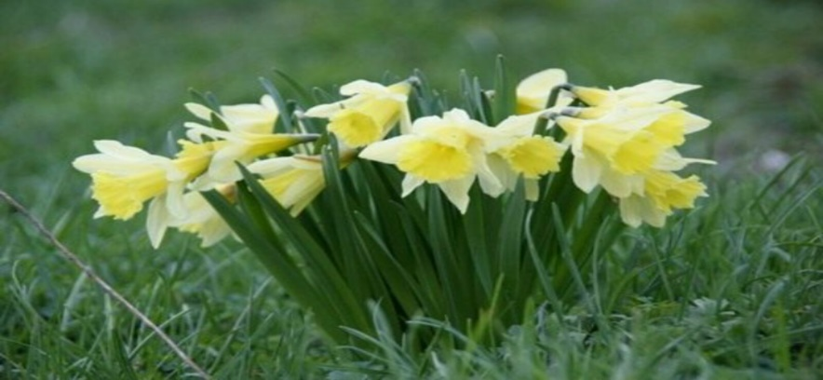
ЗВІТ-ПРЕЗЕНТАЦІЯ ПРАКТИЧНОЇ РОБОТИ З ОХОРОНИ ПЕРВОЦВІТІВ
ПРИРОДООХОРОННА АКЦІЯ «ЗАХИСТИМО ПЕРВОЦВІТИ -2023р.»
КОЛЕКТИВНА РОБОТА УЧНІВ 4 КЛАСУ МУЖИЛОВИЦЬКОГО ЗЗСО І-ІІСТ. НОВОЯВОРІВСЬКОЇ МІСЬКРАДИ ВОЙТОВИЧ ГАЛИНА РОМАНІВНА вчитель початкових класів

Slide 2
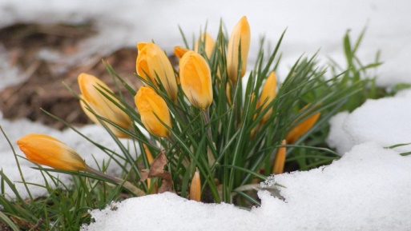
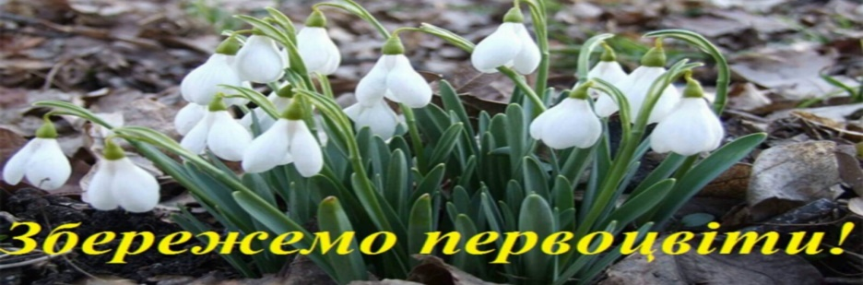
МЕТА : виховання ціннісного ставлення до біорізноманіття ; проведення просвітницької роботи та практичних дій з охорони та збереження первоцвітів .
ЗАВДАННЯ : привернути увагу школярів до проблеми охорони та збереження ранньоквітучих рослин ; їх відновлення шляхом вирощування на присадибних ділянках ; розвивати почуття відповідального ставлення до природи; формувати у підростаючого покоління екологічну культуру ,навички природоохоронної роботи

Slide 3

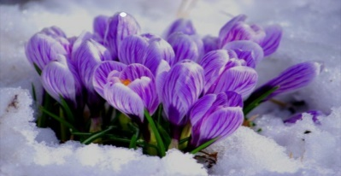
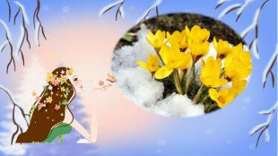
Порядок проведення акції :
1. Перші квіти – первоцвіти ! 2. Бережіть первоцвіти ! 3.Що таке Червона книга України ? 4.Що таке Зелена книга України ? 5.Виготовлення стенду « Весняні квіти- первоцвіти просять захисту !» 6.Виставка малюнків . 7.Легенди про первоцвіти . 8.Загадки та прислів’я . 9.Руханка « Весною все ожива , танцює і співа …» 10.Виготовлення лепбуків « Бережіть первоцвіти !» 11.Вірші про весняні квіти . 12.Фотогалерея « Догляд за первоцвітами в домашніх умовах» 13.Розповсюдження пам’ятки «Увага ! Первоцвіти !» 14.Чому не можна зривати первоцвіти ? 15.Виготовлення листівки «Зупинись! Не рви первоцвіти !» 16.Збережіть первоцвіти – усі весняні квіти !!!

Slide 4
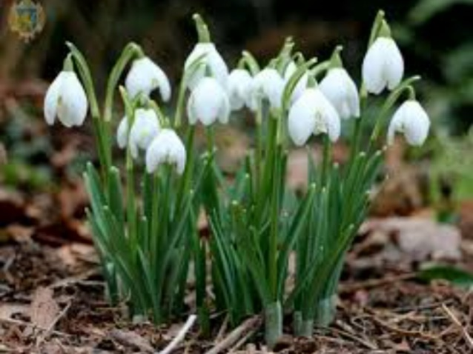
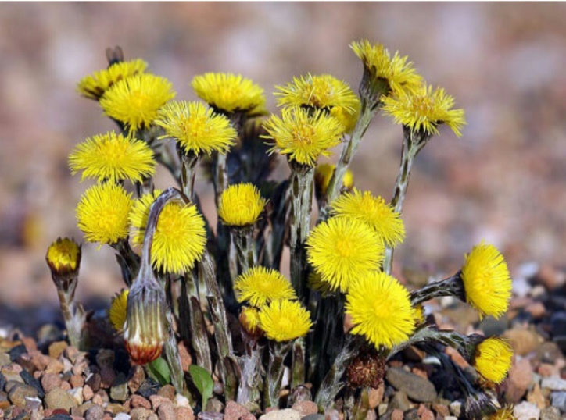
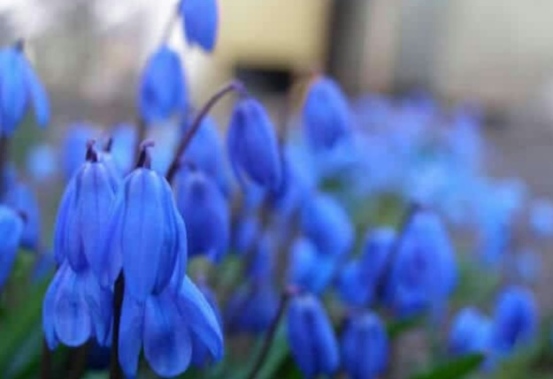
ПЕРШІ КВІТИ – ПЕРВОЦВІТИ Ще довкола сніг лежить , та природа ще не спить . Пробиваються з землі перші квіточки малі . Показав голівку ніжну молодесенький підсніжник . Знову проліска блакитна посміхнулася привітно . Мати й мачуха у жменьках несе промені жовтенькі Тішать очі первоцвіти ,пахнуть веснонькою квіти

Slide 5
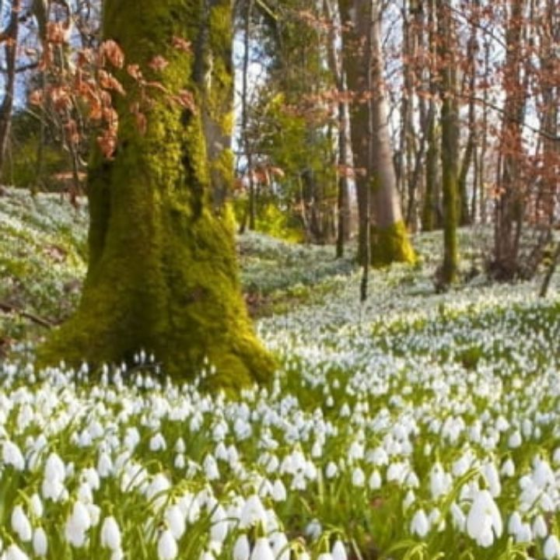
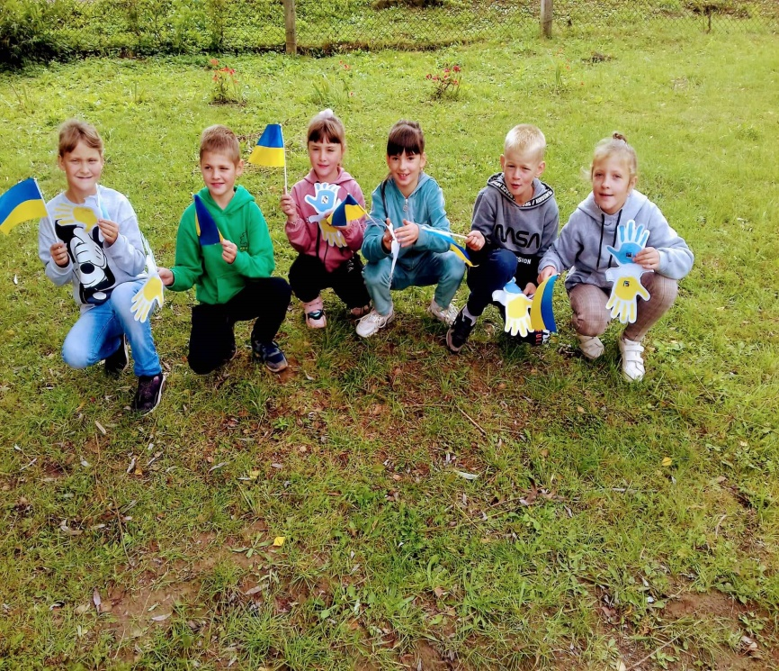
ПЕРВОЦВІТАМИ називають рослини,які першими розквітають навесні . Цікаво ,що всі ці рослини виглядають неймовірно гарно ,їхні квіти дуже декоративні . Первоцвіти розпускають свої бутони ранньою весною ,коли навколо ще лежить сніг .

Slide 6
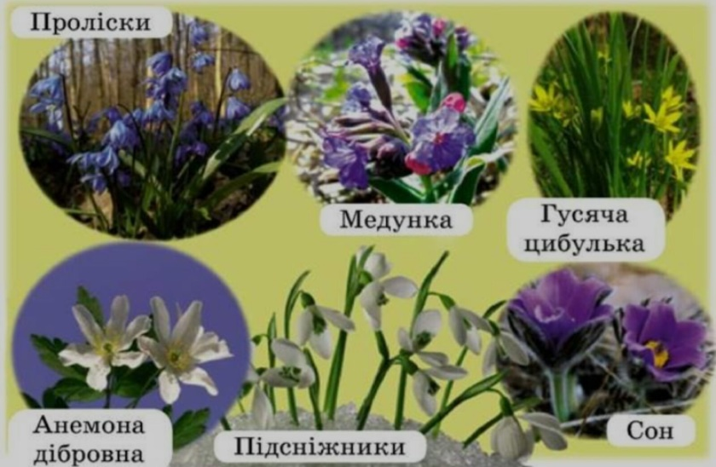

БЕРЕЖІТЬ ПЕРВОЦВІТИ !!! РОСЛИНИ – безцінний витвір природи ! Їх слід використовувати розумно, ставитися до них дбайливо . Особливої нашої турботи вимагають рідкісні та зникаючі ранньоквітучі рослини. ПЕРВОЦВІТИ потрібно знати і не допускати їх знищення …

Slide 7



ЩО ТАКЕ ЧЕРВОНА КНИГА УКРАЇНИ ? Це державний документ, до якого заносяться дані про всі види рослин і тварин , які опинилися на межі вимирання . Вона створена у 1980 році. Нині на території України підлягають охороні 541 вид і підвид рослин та грибів .

Slide 8

ЩО ТАКЕ ЗЕЛЕНА КНИГА УКРАЇНИ ? Офіційний державний документ ,в якому зведено відомості про сучасний стан рідкісних і таких рослин ,які перебувають під загрозою знищення . В УКРАЇНІ у 1997 році вперше створено ЗЕЛЕНУ КНИГУ УКРАЇНИ . У кожній з 160 статтей книги міститься така інформація : наукова назва рослинного угрупування ,його індекс ,клас, категорія ,статус ,поширення в Україні ,джерела інформації. Книга служить довідковим матеріалом для різних установ , організацій , навчальних закладів ,активістів зеленого руху.

Slide 9
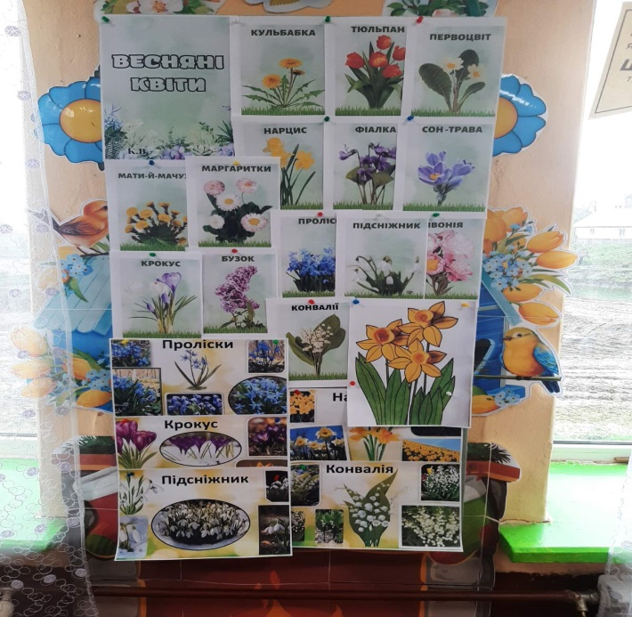





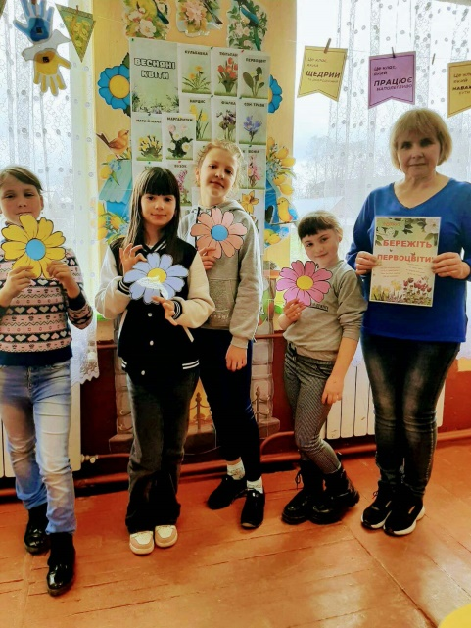







« Весняні квіти - первоцвіти просять захисту !»
Виготовлення стенду

Slide 10
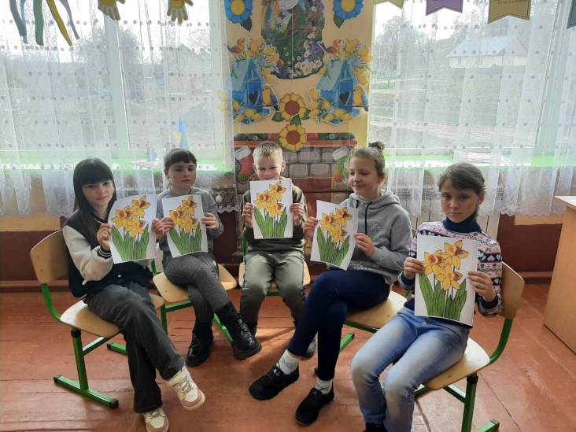
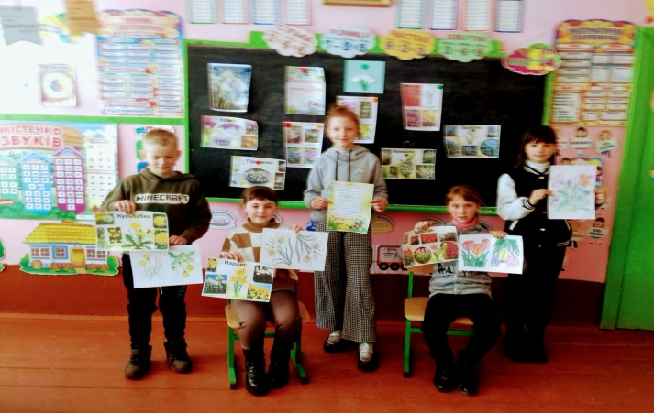


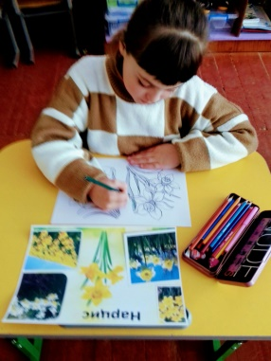
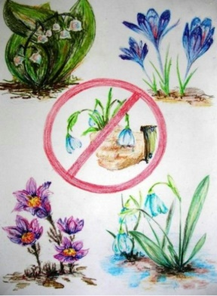
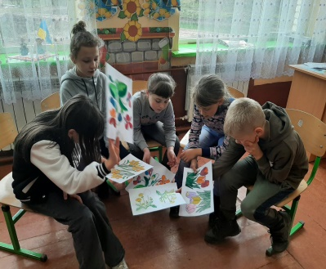
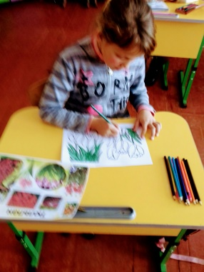
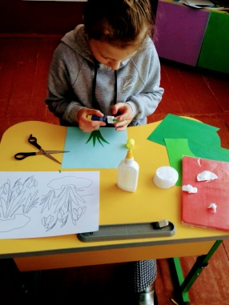
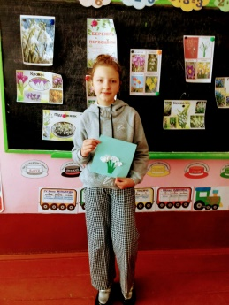
«Первоцвітів не зірвемо , ми їх намалюємо !»
ВИСТАВКА МАЛЮНКІВ

Slide 11
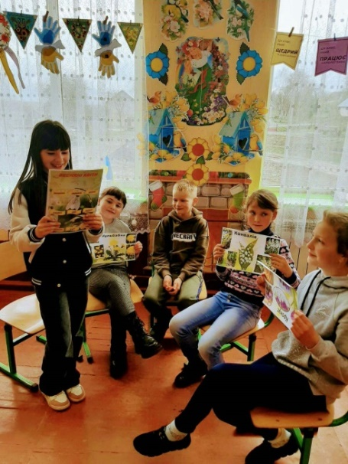
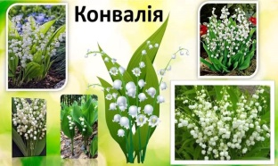

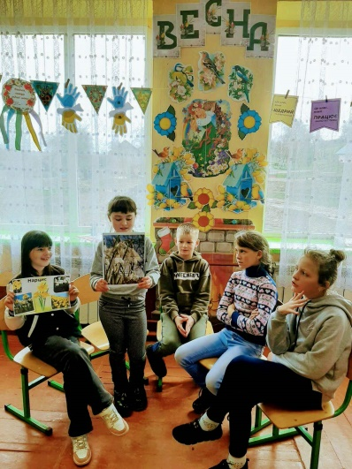
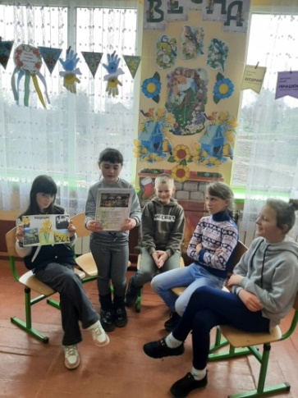

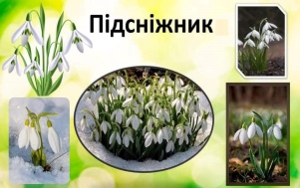
Легенди про первоцвіти
КОНВАЛІЯ . Українська легенда розповідає,що квітка виросла там,де впали сльози дівчини,яка чекала нареченого з походу .
КУЛЬБАБА – символ весняного тепла . Народилася цікавою та допитливою . Квітка прокинулася навесні і побачила вгорі яскраве сонце. Воно її залоскотало своїми промінцями – квітка враз стала жовтою .
ПРОЛІСОК . За українською легендою синьооку дівчину Катерину татари везли на чужину , і там ,де сльози красуні падали на землю ,виросли квіти проліски , такі ж сині ,як її очі .
ПІДСНІЖНИК . Плакала Снігуронька ,проводжала зиму . Йшла сумна і плакала ,торкалася лози . Так виросли підсніжники .

Slide 12
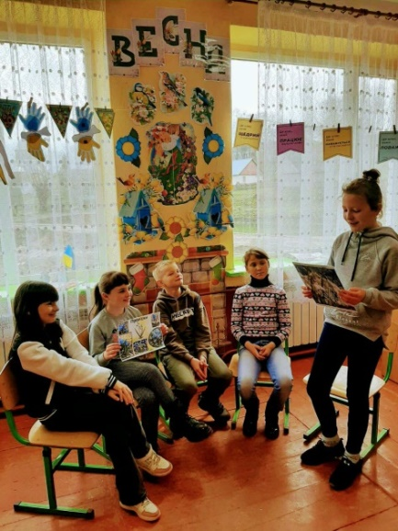
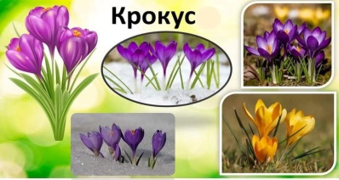
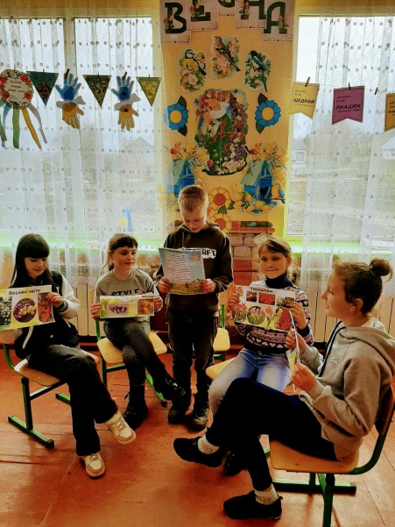
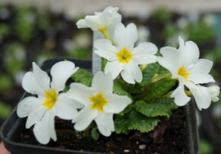
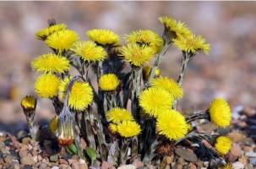
Легенди про первоцвіти
КРОКУС . За давньогрецькою легендою був собі юнак на ім’я Крок . Вправлявся з вісником Олімпійських богів Гермесом в метанні диска . Диск випадково влучив у Крока ,і юнак загинув .З його крові виросла квітка крокус ( шафран ).
МАТИ –І-МАЧУХА . Одна зла жінка задумала погубити доньку свого чоловіка. Заманила її до обриву і зіштовхнула . Мати почала її шукати ,але було запізно. Відтоді схили ярів покриваються жовтими квітами.
ПРИМУЛА . На одному з прекрасних лугів жила білява принцеса – Ельф ,яка закохалася в гарного хлопця , але він її не помічав . Вона попросила чарівницю перетворити у примулу , квітку , яка першою розпускається навесні .

Slide 13
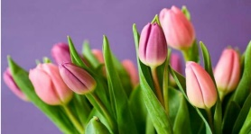
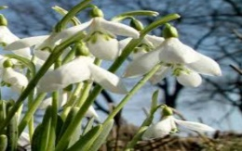


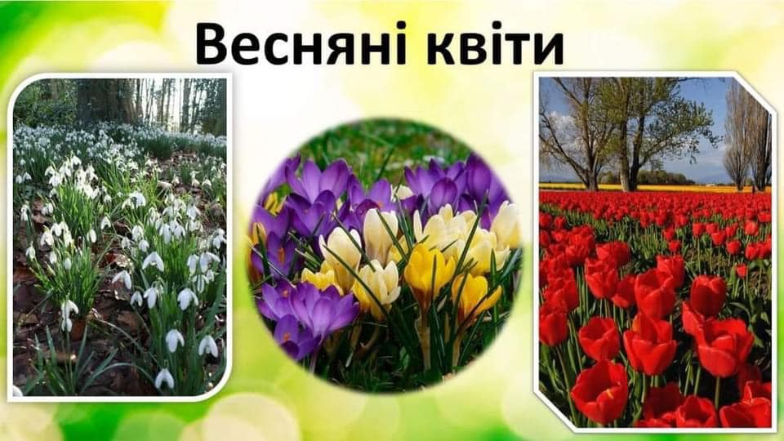
Загадки та прислів’я
Із малої цибулини виріс весняної днини , до нарциса привітався та на грядці запишався ( Тюльпан)
Перша квіточка весняна тихо під сніжком куняла . Дмухнув вітерець тепленький ,і з’явився цвіт біленький (Підсніжник )
Я найперша зацвітаю синім цвітом серед гаю. (Пролісок )
У весняну погоду і смутний веселим буває . У поле вирушай , та первоцвітів не зривай . Березень березовим віником зиму вимітає ,а весну в гості запрошує . Сонце гріє ,сонце сяє – вся природа воскресає . Весною все ожива ,танцює та співа . Весна багата на квіти ,а хліба в осені позичає. Природа наша мати , вмій її шанувати . Первоцвіти – безцінний дар природи ,перша посмішка весни .

Slide 14
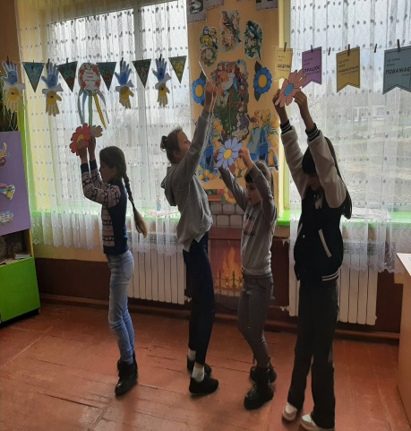

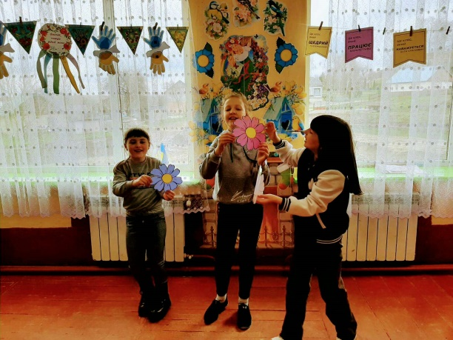


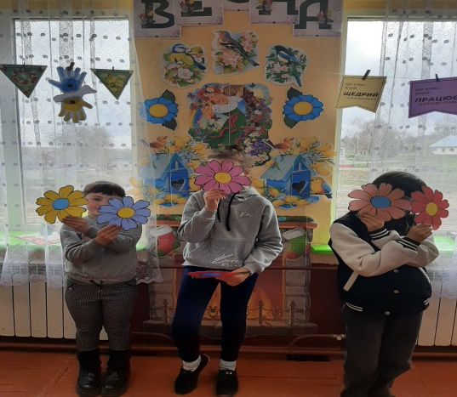

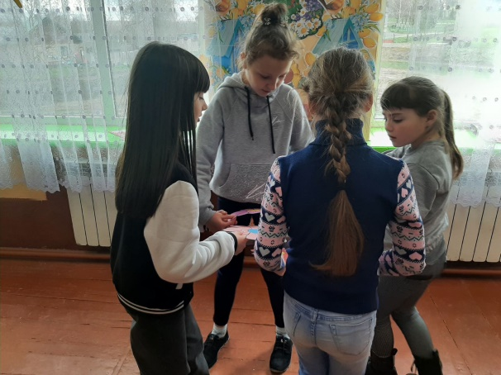

Весною все ожива ,танцює і співа…
РУХАНКА

Slide 15
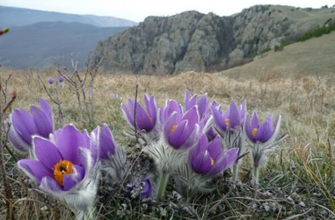
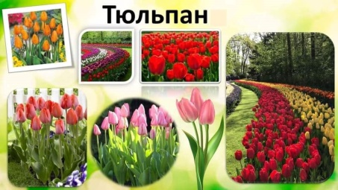

Вірші про весняні квіти
Ще довкола сніг лежить та природа ще не спить . Пробиваються з землі перші квіточки малі .
«Сон-трава» ,- казала ще бабуся ,- «Символ спокою,кохання й чистоти !»
Розцвіли тюльпани на вікні , бо давно вже усміхаються весні .
Крокуси маленькі , гарні квіточки . Вони такі милі , немовби зірочки .

Slide 16
ЛЕПБУК «БЕРЕЖІТЬ ПЕРВОЦВІТИ !»

Slide 17
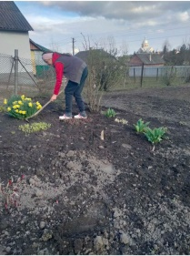
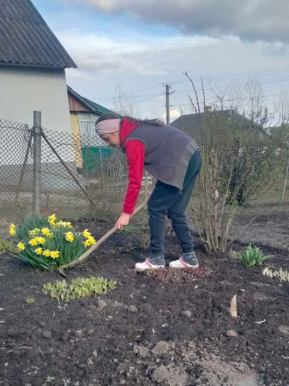
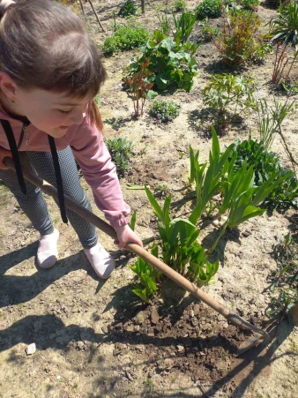
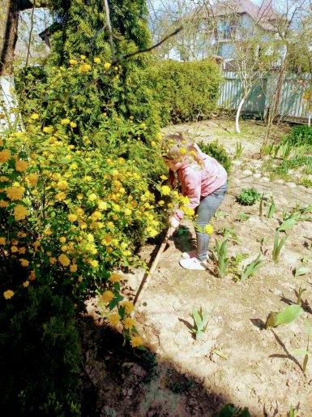
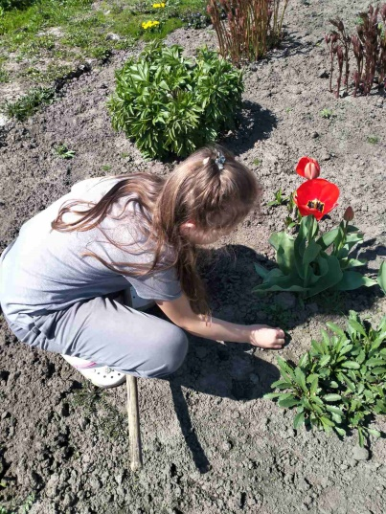
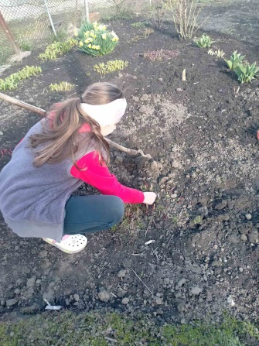
ФОТОГАЛЕРЕЯ «ДОГЛЯД ЗА ПЕРВОЦВІТАМИ В ДОМАШНІХ УМОВАХ»

Slide 18

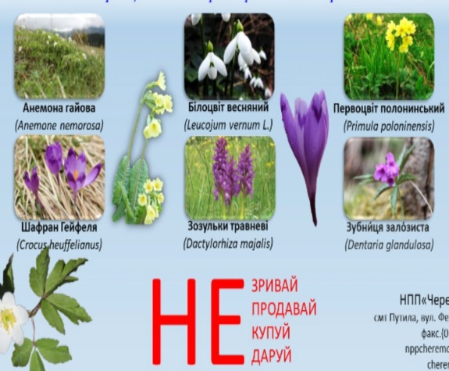


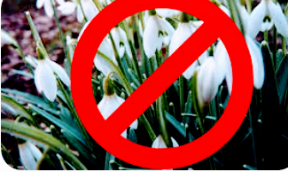
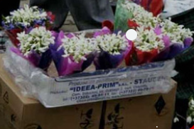

РОЗПОВСЮДЖЕННЯ ПАМ’ЯТКИ «УВАГА ! ПЕРВОЦВІТИ !»

Slide 19


ЧОМУ НЕ МОЖНА ЗРИВАТИ ПЕРВОЦВІТИ ?
Перші весняні квіти не тільки милують своєю красою, вони напоюють нектаром комах, годують пилком і насінням птахів та інших мешканців лісу . Збирання первоцвітів не дає можливості рослинам утворити насіння Зрізання квітів без цибулин призводить до генетичного виродження рослин . Зірвати стеблину з трьома первоцвітами – це знищити 45- 60 насінин. Щоб з насіння конвалії виросла доросла квітуча рослина , потрібно 7- 8 років . Ранньоквітучі занесені до Червоної книги України : всі види сон- трави , підсніжник звичайний , тюльпан дібровний , проліска сибірська , горицвіт весняний , первоцвіт дрібний , шафран сітчастий . НЕ ЗРИВАЙ ПЕРВОЦВІТ ! ЗБЕРЕЖИ КРАСУ ПРИРОДИ !

Slide 20









ВИГОТОВЛЕННЯ ЛИСТІВКИ «ЗУПИНИСЬ! НЕ РВИ ПЕРВОЦВІТИ !»

Slide 21






ЗБЕРЕЖІТЬ ПЕРВОЦВІТИ – УСІ ВЕСНЯНІ КВІТИ !
НЕ ЗРИВАЙТЕ ПЕРВОЦВІТИ , Помилуйтесь на квіти . Той , хто робить з них букети , Знищує життя ПЛАНЕТИ (Н. Козленко )
ПЕРВОЦВІТИ ПРОСЯТЬ ЗАХИСТУ !

